Slide 1
CHÀO MỪNG CÁC EM ĐẾN VỚI BÀI GIẢNG HÔM NAY!

Slide 2
BÀI 20: CÁC HỆ THỐNG
TRONG ĐỘNG CƠ ĐỐT TRONG

Slide 3
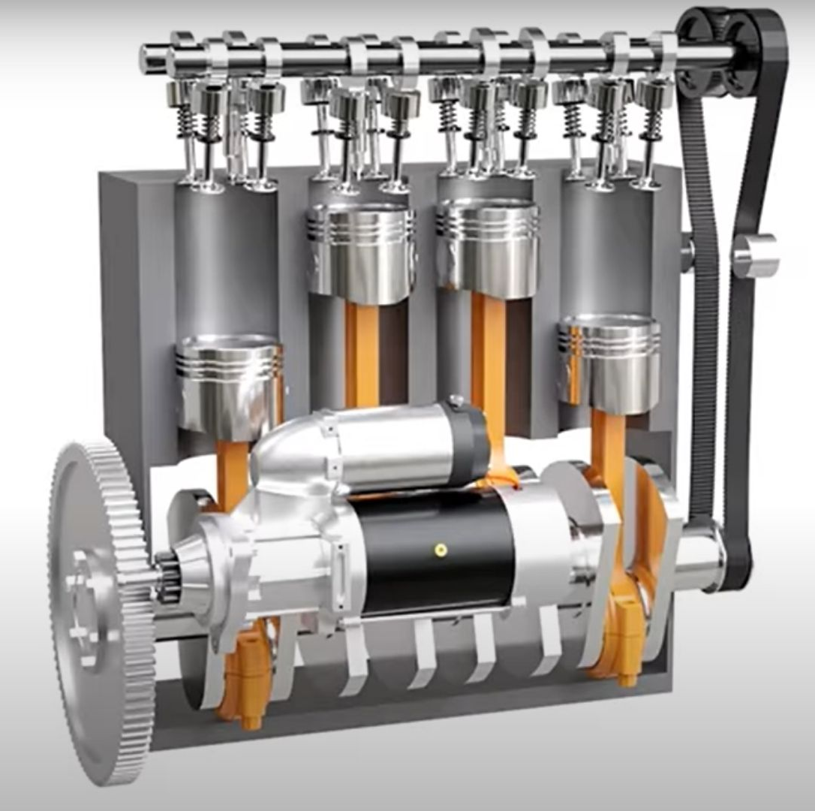
Hệ thống khởi động
IV

Slide 4
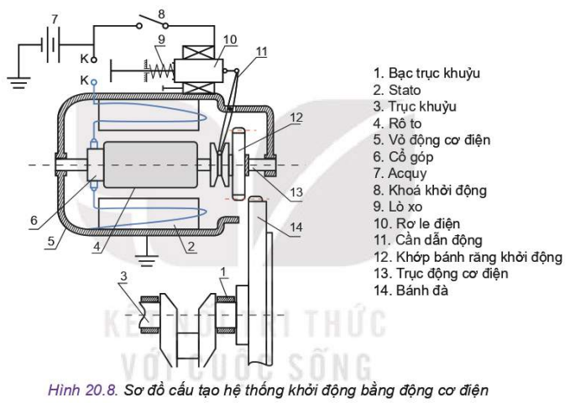
1. Nhiệm vụ và phân loại
Nhiệm vụ: làm quay trục khuỷu cơ đến số vòng quay nhất định để động cơ có thể tự nổ máy được.
Phân loại: hệ thống khởi động bằng tay, hệ thống khởi động bằng động cơ điện, hệ thống khởi động bằng động cơ phụ, hệ thống khởi động bằng khí nén.

Slide 5
2. Cấu tạo và nguyên lí làm việc
Nêu cấu tạo và nguyên lí làm việc của hệ thống khởi động.

Slide 6
2. Cấu tạo và nguyên lí làm việc
Khi khoá khởi động (8) được đóng, lõi thép của rơ le điện (10) bị hút sang trái, qua cần dẫn động (11), khớp bánh răng khởi động (12) được đẩy sang phải đề vành răng của nó ăn khớp với vành răng của bánh đà (14) của động cơ đốt trong.

Slide 7
2. Cấu tạo và nguyên lí làm việc
Tiếp điểm K-K đóng lại ở đưa điện vào mạch nối tiếp stato (2) cổ góp (6) rô to (4) của động cơ điện khởi động, làm động cơ điện quay, mô men quay của nó được truyền qua vành răng của bánh đà (14), làm quay trục khuỷu động cơ đốt trong đến tốc độ vòng quay cần thiết để khởi động động cơ.

Slide 8
2. Cấu tạo và nguyên lí làm việc
Khi động cơ đốt trong đã làm việc, khoá khởi động (8) được tắt để ngắt dòng điện vào rơ le điện (10) tiếp điểm K-K mở sẽ ngắt dòng điện vào động cơ điện làm đồng cơ điện dừng hoạt động.

Slide 9
2. Cấu tạo và nguyên lí làm việc
Lò xo (9) đẩy rơ le (10) dịch chuyển sang phải (vị trí ban đầu).
Khớp bánh răng khởi động (12) tách khỏi vành răng của bánh đà (14).

Slide 10
2. Cấu tạo và nguyên lí làm việc
Khám phá
Quan sát hình 20.8 và cho biết: Tại sao lò xo số (9) lại đẩy được lõi thép của rơ le điện (10) sang phải (vị trí ban đầu) khi khóa khởi động (8) tắt và động cơ đốt trong làm việc.

Slide 11
2. Cấu tạo và nguyên lí làm việc
Khám phá
Khi khởi động, rơ le điện sinh ra lực từ trường hút lõi thép sang trái đồng thời nén lò xo (9) → khi khóa khởi động (8) tắt, không có dòng điện qua rơ le điện, lực từ trường không có lúc này lo xo (9) hồi vị về trạng thái ban đầu sẽ đẩy lõi thép của rơ le điện (10) sang phải.

Slide 12
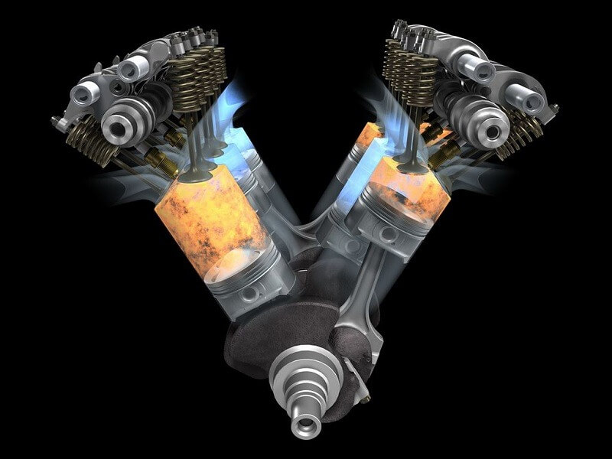
Hệ thống đánh lửa trên động cơ xăng
V

Slide 13
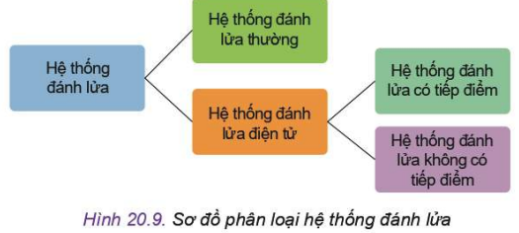
1. Nhiệm vụ và phân loại
Nhiệm vụ: tạo ra tia lửa điện năng lượng cao để đốt cháy hòa khí trong xi lanh động cơ xăng đúng thời điểm.
Phân loại: hệ thống đánh lửa thường và hệ thống đánh lửa điện tử.

Slide 14
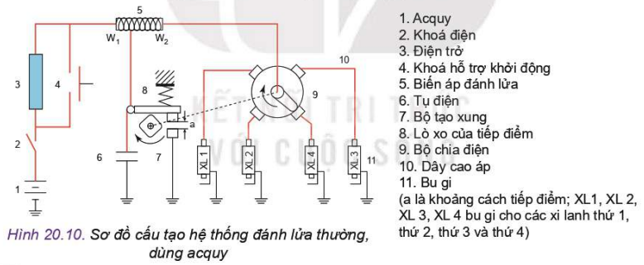
2. Cấu tạo và nguyên lí làm việc
Quan sát Hình 20.10 và trả lời câu hỏi: Hãy giải thích sơ đồ nguyên lí cấu tạo của hệ thống đánh lửa thường dùng acquy.

Slide 15
2. Cấu tạo và nguyên lí làm việc
Khi động cơ làm việc, khoá điện (2) đóng, dòng điện sơ cấp từ cực dương của nguồn đi qua điện trở (3) tới cuộn sơ cấp W1 của biến áp đánh lửa (5) rồi đến bộ tạo xung (7).
Khi cặp tiếp điểm đóng, dòng điện sơ cấp đi qua cặp tiếp điểm rồi về cực âm của nguồn.

Slide 16
2. Cấu tạo và nguyên lí làm việc
Khi trục cam quay làm cặp tiếp điểm mở, dòng điện sơ cấp đột ngột về không, gây biến thiên đột ngột từ thông cảm ứng sang cuộn W2 của biến áp đánh lửa (5), sinh ra một suất điện động cảm ứng E2.
Điện thế này được dẫn đến bộ chia điện (9), qua con quay phân phối và dây cao áp (10) đến các bu gi (11) tạo ra tia lửa điện.

Slide 17
2. Cấu tạo và nguyên lí làm việc
Tại thời điểm cặp tiếp điểm của bộ tạo xung (7) mở, cuộn dây W1 sinh ra một suất điện động tự cảm E1 có thể tạo ra tia lửa điện tại cặp tiếp điểm và sẽ làm giảm tuổi thọ của cặp tiếp điểm.
Nhờ tụ điện (6) lắp song song với cặp tiếp điểm nên tia lửa điện được dập tắt hoặc giảm đáng kể.

Slide 18
2. Cấu tạo và nguyên lí làm việc
Khi khởi động bằng acquy, điện áp acquy bị sụt khá nhiều do phải cung cấp điện cho động cơ điện khởi động, lúc này dòng sơ cấp nhỏ dẫn tới E2 nhỏ, nên chất lượng đánh lửa kém làm động cơ khó khởi động → khắc phục: khởi động khoá hỗ trợ khởi động (4) sẽ đóng, điện trở (3) bị nối tắt.
Kết thúc khởi động khoá (4) phải được mở ra.

Slide 19
2. Cấu tạo và nguyên lí làm việc
Khám phá
Quan sát hình 20.10 và cho biết: Lò xo (8) trong hệ thống có nhiệm vụ gì? Nếu không có lò xo (8) thì hệ thống có làm việc được không?

Slide 20
2. Cấu tạo và nguyên lí làm việc
Khám phá
Lò xo (8) có nhiệm vụ đẩy má vít trong bộ tạo xung (7) được tiếp xúc với nhau.
Má vít của bộ tạo xung (7) không tiếp xúc được với nhau, sẽ không sinh ra được suất điện động cảm ứng E2, bu gi không tạo ra tia lửa điện.

Slide 21
2. Cấu tạo và nguyên lí làm việc
Kết nối năng lực
Hệ thống đánh lửa thường dùng acquy (Hình 20.10) có nhược điểm chính nào so với các hệ thống đánh lửa khác?
Hệ thống đánh lửa dùng má vít (tiếp điểm), trong quá trình làm việc tại má vít xuất hiện tia lửa điện làm tróc rỗ bề mặt dẫn đến chất lượng đánh lửa bị kém.

Slide 22
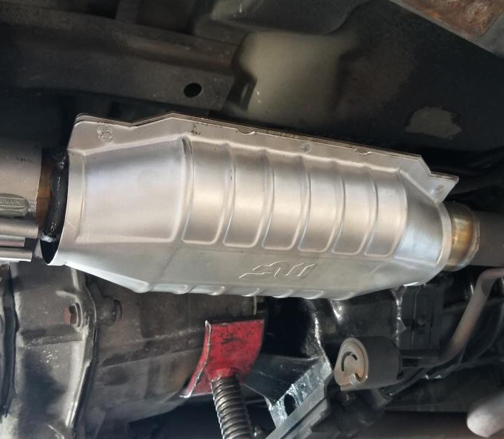
Hệ thống xử lí khí thải của động cơ
VI

Slide 23
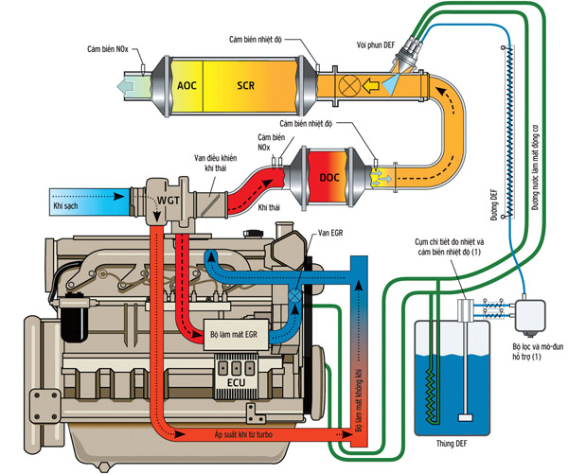
1. Nhiệm vụ và phân loại
Nhiệm vụ: xử lí, giảm bớt nồng độ các chất độc hại trong khí thải của động cơ trước khi thải ra môi trường trong quá trình động cơ làm việc.
Phân loại: hệ thống xử lí khí thải sử dụng trên động cơ Diesel và hệ thống xử lí khí thải sử dụng trên động cơ xăng.
Hệ thống xử lí khí thải xe ô tô

Slide 24
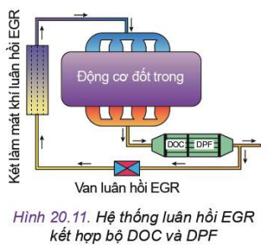
2. Hệ thống luận hồi khí thải EGR kết hợp DOC
và DPF trên động cơ Diesel
Nêu cấu tạo và giải thích nguyên lí làm việc của hệ thống luân hồi khí xả EGR kết hợp với DOC và DPF trên động cơ Diesel.

Slide 25
2. Hệ thống luận hồi khí thải EGR kết hợp DOC
và DPF trên động cơ Diesel
a) Cấu tạo
Hệ thống EGR: tuần hoàn khí thải.
Bộ lọc DOC: đốt cháy muội than, oxi hóa NO trên đường xả động cơ Diesel.
Bộ lọc hạt DPF: loại bỏ thành phần PM trong khí thải.

Slide 26
2. Hệ thống luận hồi khí thải EGR kết hợp DOC
và DPF trên động cơ Diesel
b) Nguyên lí làm việc
Khí thải đi qua bộ xử lí oxi hóa DOC, các thành phần CO, HC và NO trong khí thải bị oxi hóa để tạo thành CO2, H2O và NO2.
Khí thải tiếp tục đi qua bộ lọc DPF để giữ lại PM.

Slide 27
2. Hệ thống luận hồi khí thải EGR kết hợp DOC
và DPF trên động cơ Diesel
b) Nguyên lí làm việc
Một phần thích hợp khí thải sau khi ra khỏi DPF được đưa quay trở lại đường nạp thông qua định lượng EGR để hòa trộn với khí nạp mới trước khi nạp vào xi lanh. → Giảm phát thải NOx, đảm bảo nhiệt độ khí nạp không quá cao trước khi vào xi lanh, khí luân hồi cần được làm mát.

Slide 28
2. Hệ thống luận hồi khí thải EGR kết hợp DOC
và DPF trên động cơ Diesel
b) Nguyên lí làm việc
Khám phá
Quan sát hình 20.11 và cho biết: Nhiệm vụ của van luân hồi EGR trong hệ thống luân hồi khí thải EGR.

Slide 29
2. Hệ thống luận hồi khí thải EGR kết hợp DOC
và DPF trên động cơ Diesel
b) Nguyên lí làm việc
Khám phá
Trong hệ thống luân hồi EGR van EGR có nhiệm vụ định lượng phù hợp lưu lượng khí thải quay trở lại đường nạp ở các chế độ làm việc của động cơ.

Slide 30
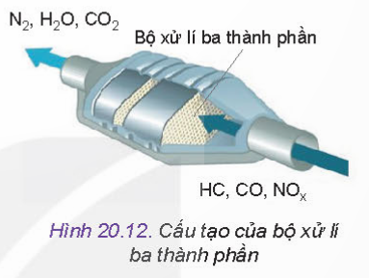
3. Bộ xử lí ba thành phần trên động cơ xăng
Quan sát Hình 20.12 và trả lời câu hỏi: Nêu cấu tạo và giải thích nguyên lí làm việc của hệ thống luân hồi khí xả EGR kết hợp với DOC và DPF trên động cơ Diesel.

Slide 31
3. Bộ xử lí ba thành phần trên động cơ xăng
a) Cấu tạo
Được bố trí nằm giữa đường ống thải động cơ và bộ giảm âm nhưng gần đường ống thải hơn.
Vật liệu chế tạo là thép không gỉ, hình trụ tròn hoặc ô van, ở hai đầu có lắp mặt bích để nối với các đường ống trung gian trong hệ thống thải.

Slide 32
3. Bộ xử lí ba thành phần trên động cơ xăng
b) Nguyên lí làm việc
Khí thải của động cơ đi qua bộ xử lí ba thành phần, các thành phần CO, HC và NO trong khí thải bị oxi hóa để tạo thành CO2, H2O và NO2 dựa theo phản ứng oxi hóa CO và HC với các chất xúc tác là Pt, Pd; phản ứng khử NO với chất xúc tác Rh.

Slide 33
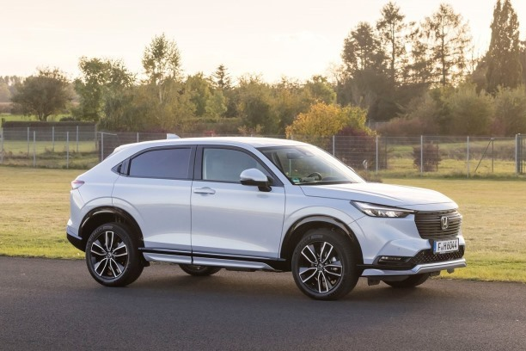
3. Bộ xử lí ba thành phần trên động cơ xăng
b) Nguyên lí làm việc
Kết nối năng lực
Em hãy tìm hiểu và cho biết hiện nay có những giải pháp xử lí khí thải nào thường được sử dụng trên ô tô.

Slide 34
3. Bộ xử lí ba thành phần trên động cơ xăng
b) Nguyên lí làm việc
Kết nối năng lực
Ngoài hai hệ thống trong nội dung bài học, thực tế có các hệ thống xử lí khí thải hệ thống SCR kết hợp với DOC và DPF, hệ thống CRT trên xe tải,…

Slide 35
LUYỆN TẬP
Câu 1: Bugi đánh lửa ở thời điểm nào của quá trình làm việc
thì được coi là đúng thời điểm?
A. Cuối kì nạp.
B. Cuối kì nén.
B. Cuối kì nén.
C. Đầu kì nổ.
D. Kì xả.

Slide 36
LUYỆN TẬP
Câu 2: Hệ thống đánh lửa nào được sử dụng phổ biến?
A. Hệ thống đánh lửa thường có tiếp điểm.
B. Hệ thống đánh lửa thường không tiếp điểm.
C. Hệ thống đánh lửa điện tử có tiếp điểm.
D. Hệ thống đánh lửa điện tử không tiếp điểm.
D. Hệ thống đánh lửa điện tử không tiếp điểm.

Slide 37
LUYỆN TẬP
Câu 3: Hệ thống khởi động bằng động cơ điện dùng loại động cơ nào?
A. Động cơ điện một chiều, công suất lớn.
B. Động cơ điện xoay chiều, công suất nhỏ.
C. Động cơ điện xoay chiều, công suất lớn.
D. Động cơ điện một chiều, công suất nhỏ và trung bình.
D. Động cơ điện một chiều, công suất nhỏ và trung bình.

Slide 38
LUYỆN TẬP
Câu 4: Khi nào động cơ xe cần cung cấp nhiều hòa khí nhất
A. Xe chạy không.
B. Xe chạy chậm, chở nặng.
C. Xe lên dốc.
D. Xe chở nặng đang lên dốc.
D. Xe chở nặng đang lên dốc.

Slide 39
LUYỆN TẬP
Câu 5: Hệ thống bôi trơn có nhiệm vụ đưa dầu bôi trơn đến các ….. của các chi tiết để ….. làm giảm ma sát, mài mòn và tăng ….. của các chi tiết máy.
A. tuổi thọ - bề mặt ma sát - thực hiện làm mát.
B. bề mặt ma sát - tuổi thọ - thực hiện bôi trơn.
C. bề mặt ma sát - thực hiện bôi trơn - tuổi thọ.
C. bề mặt ma sát - thực hiện bôi trơn - tuổi thọ.
D. bề mặt ma sát - thực hiện làm mát - tuổi thọ.

Slide 40
LUYỆN TẬP
Câu 6: Nhiệm vụ của hệ thống đánh lửa?
A. Tạo tia lửa điện cao áp đúng thời điểm.
B. Tạo tia lửa điện hạ áp đúng thời điểm.
C. Tạo tia lửa điện cao áp để đốt cháy hòa khí trong xilanh động cơ đúng thời điểm.
C. Tạo tia lửa điện cao áp để đốt cháy hòa khí trong xilanh động cơ đúng thời điểm.
D. Tạo tia lửa điện cao áp để đốt cháy xăng đúng thời điểm.

Slide 41
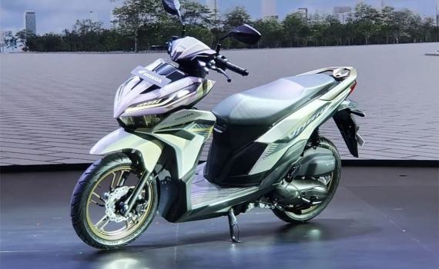
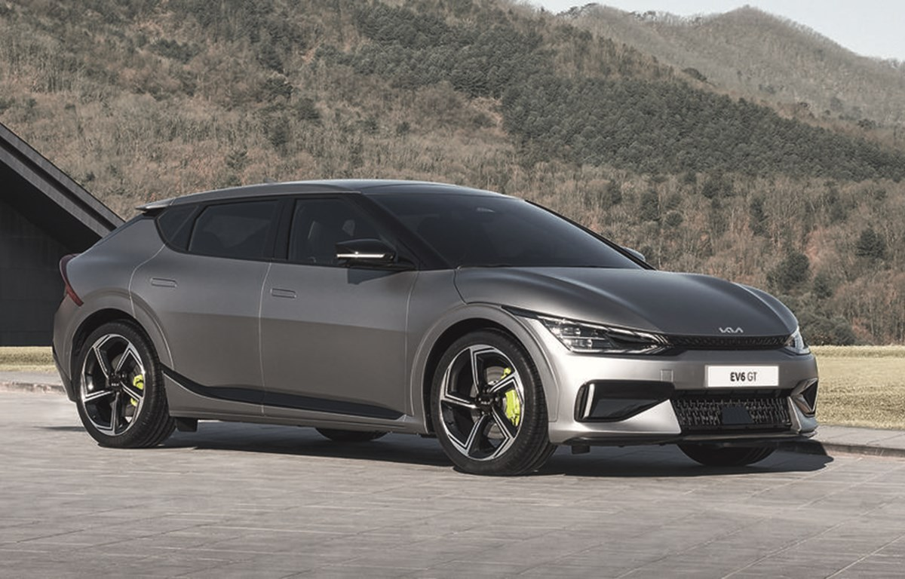
VẬN DỤNG
Qua nội dung bài học và tìm hiểu trong thực tế, em hãy cho biết:
Động cơ xe máy thường sử dụng hệ thống khởi động nào?
Chi tiết đặc trưng của hệ thống đánh lửa sử dụng trên xe máy hoặc ô tô.

Slide 42
VẬN DỤNG
Qua nội dung bài học và tìm hiểu trong thực tế, em hãy cho biết:
Động cơ xe máy thường sử dụng bộ xử lí ba thành phần.
Chi tiết đặc trưng của hệ thống đánh lửa là bu gi.

Slide 43
HƯỚNG DẪN VỀ NHÀ
01
02
03
Đọc và tìm hiểu trước bài Tổng kết chương VI.
Ôn lại kiến thức đã học.
Hoàn thành bài tập SBT.

Slide 44
CẢM ƠN CÁC EM
ĐÃ LẮNG NGHE,
HẸN GẶP LẠI!

